Slide 1


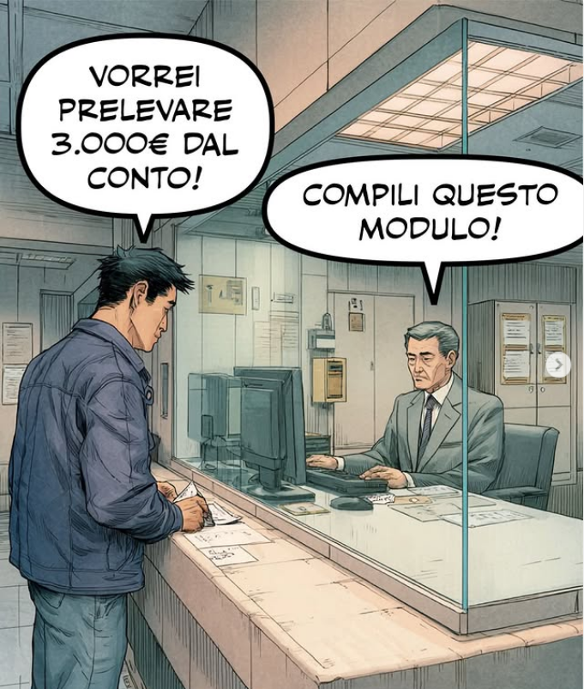


LII 17 - LEZIONE LIVELLO INTERMEDIO
Aiuto
Suggerimenti
Vorrei – eu queria, eu gostaria
Volere – v. querer
Dal – da, na
Compili – preencha
Compilare – v. preencher
Riempire – v. encher, lotar – fis.
Questo - este, esse
Modulo – formulário, módulo
Prelevare Denaro Dalla Banca

Slide 2
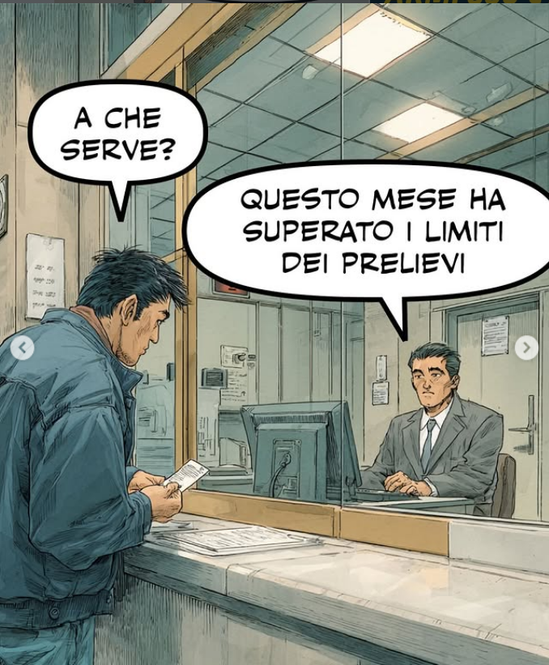
LII 17 - LEZIONE LIVELLO INTERMEDIO
Aiuto
Suggerimenti
A – a, para
Che – que
Serve – serve
Servire – v. servir, precisar
Questo – este
Mese – mês
Ha – tem – ( v. avere )
Superato – ultrapassou, superou
Superare – v. superar
Dei – dos, do
Degli – dos, do
Prelievi – saques

Slide 3
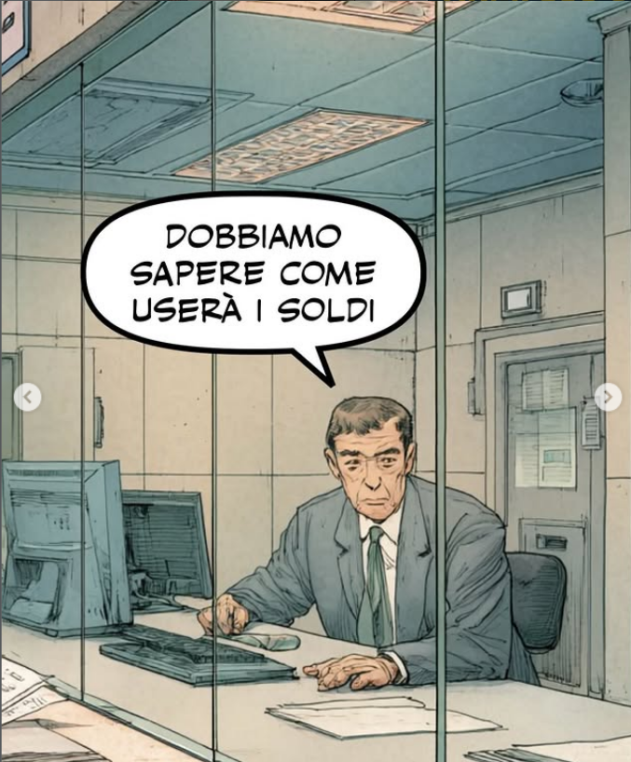
LII 17 - LEZIONE LIVELLO INTERMEDIO
Aiuto
Suggerimenti
Dobbiamo – devemos
Dovere – v. dever
Sapere – v. saber
Userà – você vai usar
Usare – v. usar
i – os
il - o
Soldi – dinheiro, os valores

Slide 4
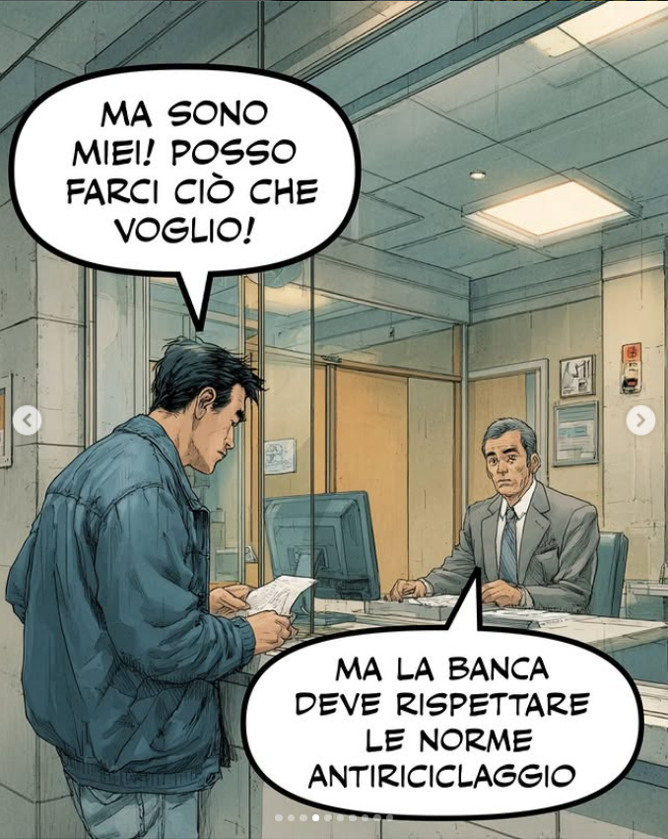
LII 17 - LEZIONE LIVELLO INTERMEDIO
Aiuto
Suggerimenti
Miei - meus
Posso - posso
Potere – v. poder
Farci – Fazer
Ciò – aquilo
Che – que
Voglio – eu quero, quero
Ma – mas
Banca – banco
Rispettare – respeitar, acatar
Le – as
La - a
Norme – normas
Antiriciclaggio – anti-lavagem de dinheiro
Riciclaggio – reciclagem

Slide 5
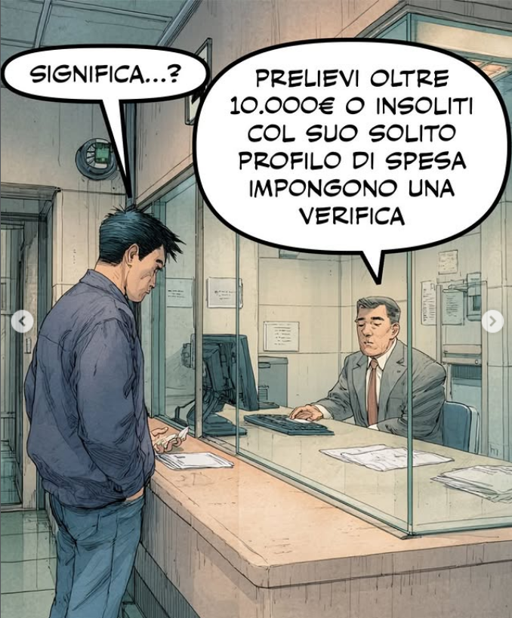
LII 17 - LEZIONE LIVELLO INTERMEDIO
Aiuto
Suggerimenti
Prelievi – retiradas
Oltre – além ,acima,
O – ou
Oppure - ou
Insoliti – incomum
Col – Com o, como
Suo – seu
Solito – costume, comum
Profilo – perfil
Di – di
Spesa – gastos, despesa
Impongono – impõe
Imporre – v. impor
Verifica - verificação

Slide 6
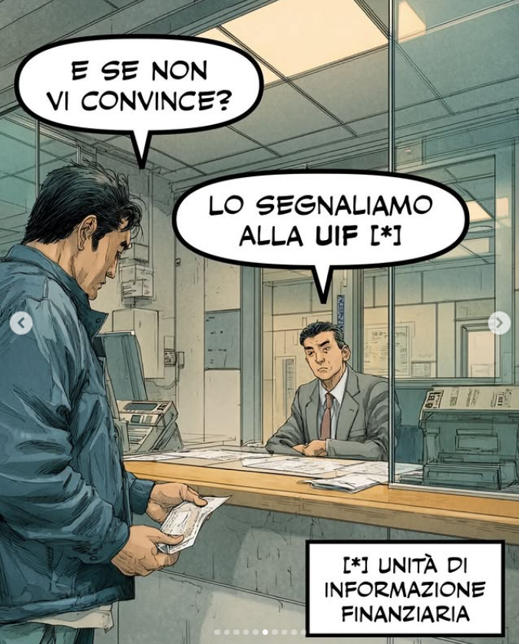
LII17 - LEZIONE LIVELLO INTERMEDIO
Aiuto
Suggerimenti
Vi – você, te
Convince – se convencer
Convincere – v. convencer
Lo – o
Segnaliamo – relatamos
Segnare – v. marcar, indicar
Riportare – v. reportar
Alla – ao, à, a
Unità – Unidade
Finanziaria - Financeira

Slide 7
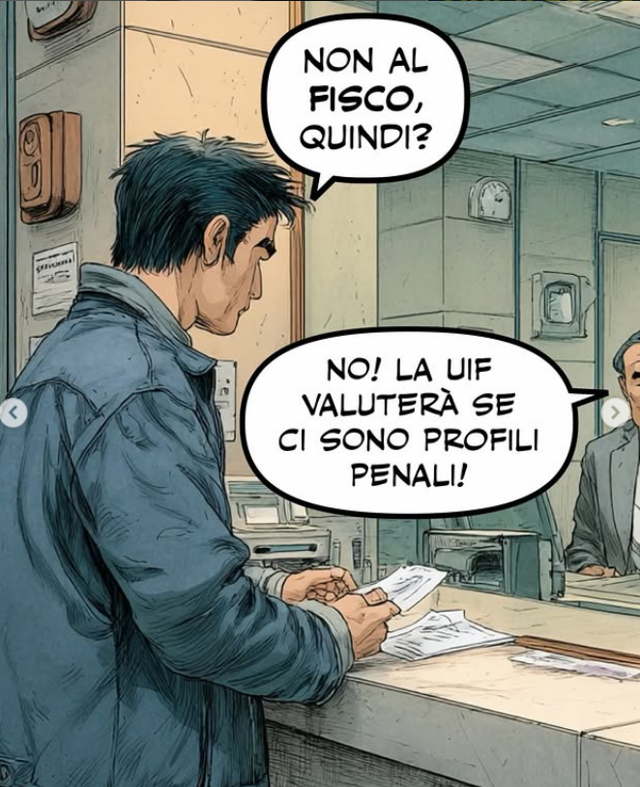
LII 17 - LEZIONE LIVELLO INTERMEDIO
Aiuto
Suggerimenti
Non – Não
Al – ao, para o
Quindi – portanto, desse modo
Valuterà – avaliará
Se – se
Si – sim, se
Valutare – v. avaliar
Ci sono – existem
Profili – perfis
Penali – criminais, penais

Slide 8
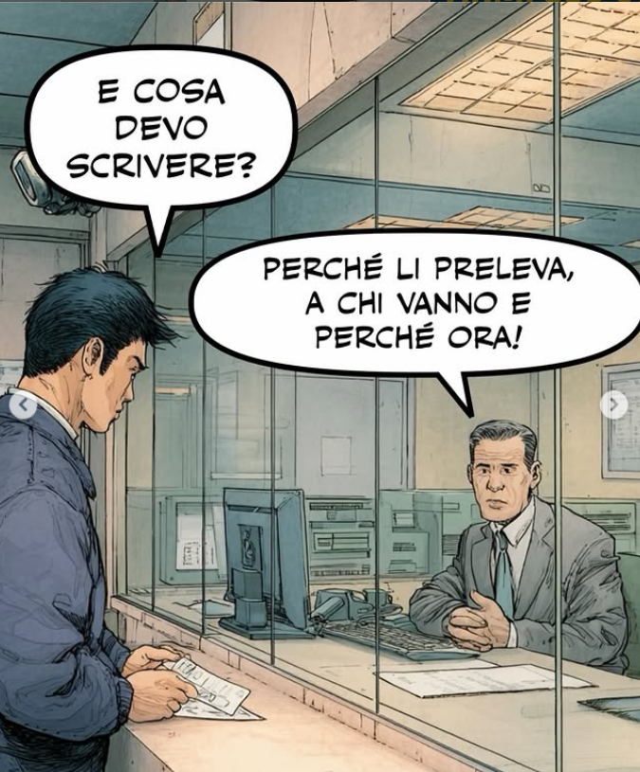
LII 17 - LEZIONE LIVELLO INTERMEDIO
Aiuto
Suggerimenti
Cosa – Coisa, o que
Devo – devo, eu devo, tenho
Scrivere – v. escrever
Perché – O porque
Li - os
Preleva – retira, saca
A – para, a
Chi – quem
Vanno – vão
Ora – agora, nesse momento

Slide 9
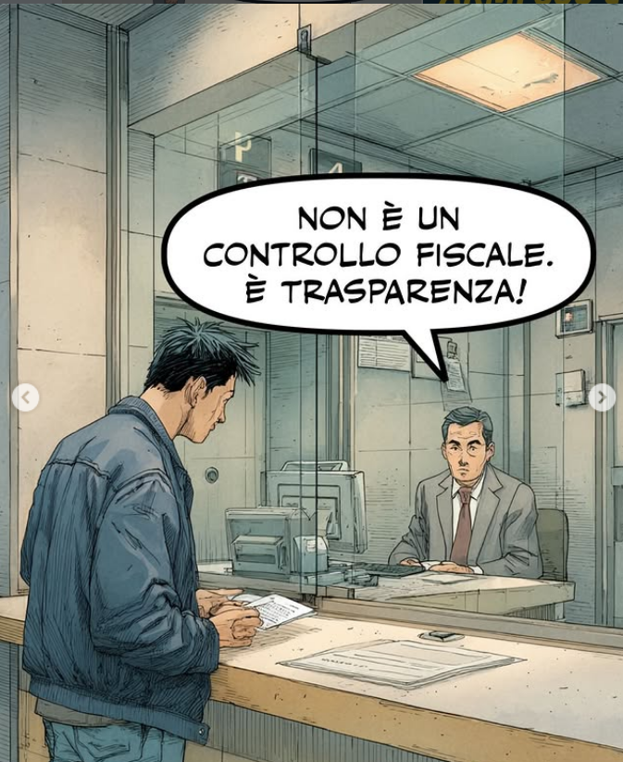
LII 17 - LEZIONE LIVELLO INTERMEDIO
Aiuto
Suggerimenti
Non è – não é
Controllo – controle
Controlare – v. controlar
Fiscale – fiscal
Trasparenza – transparência

Slide 10
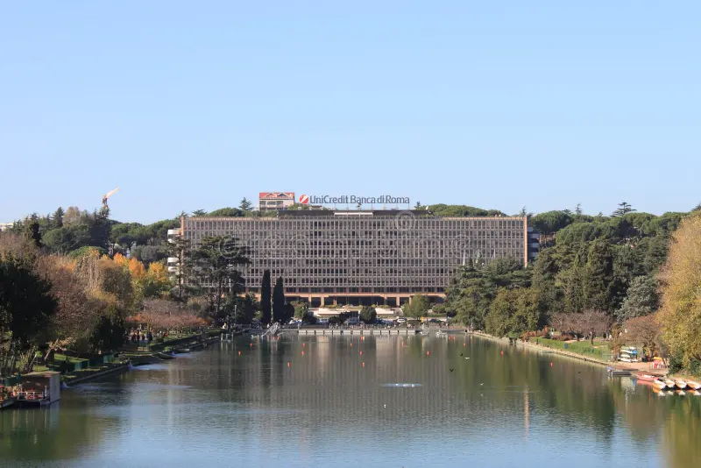
LII 17- LEZIONE LIVELLO INTERMEDIO
Aiuto
Suggerimenti
Dei e degli sono articoli partitivi plurali maschili (equivalenti a "alcuni", "alcuni" o "di") usati per indicare quantità o possesso indefiniti. Dei si usa prima di consonanti comuni (ad esempio, dei libri), mentre degli si usa prima di vocali, z, s + consonante, gn, ps, y, x (ad esempio, degli amici).

Slide 11


LII 17- LEZIONE LIVELLO INTERMEDIO
Aiuto
Suggerimenti
L'Unità di Informazione Finanziaria per l'Italia (UIF) è l'unità di informazione finanziaria italiana, con sede presso la Banca d'Italia.
Opera per prevenire e contrastare il riciclaggio e il finanziamento del terrorismo analizzando le segnalazioni di operazioni sospette e diffondendo informazioni finanziarie alle autorità competenti.

